Slide 1
A Survey on Knowledge-Oriented Retrieval-Augmented Generation
Mingyue Cheng, Yucong Luo, Jie Ouyang, Qi Liu*, Huijie Liu, Li Li, Shuo Yu, Bohou Zhang, Jiawei Cao, Jie Ma, Daoyu Wang, Enhong Chen
中国科学技术大学，认知智能国家重点实验室
17 Mar 2025
https://github.com/USTCAGI/Awesome-Papers-Retrieval-Augmented-Generation

Slide 2
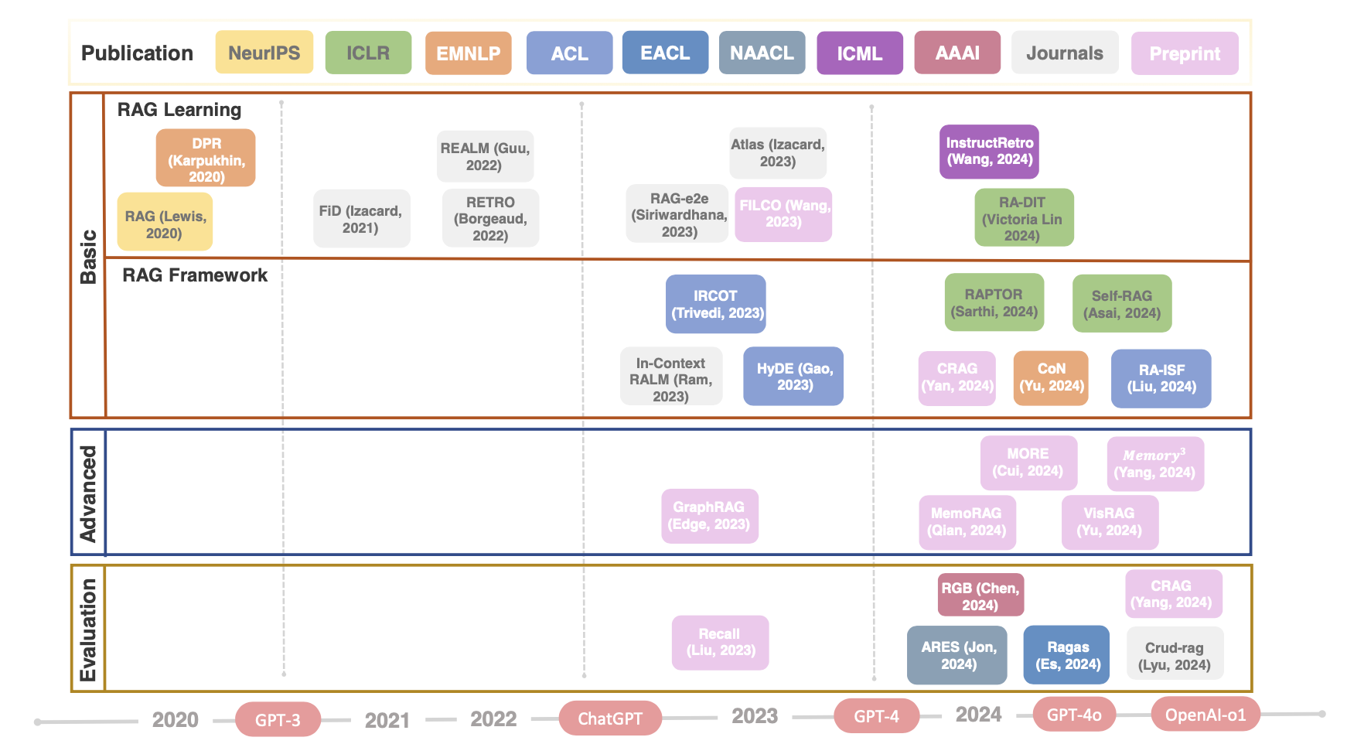
RAG 的起源
2020 年，Facebook 正式提出“RAG”这一概念，并将其成功应用于多个知识密集型任务中。
2022 年底 ChatGPT 发布之后迎来了指数级的增长，大量工作开始涌现。
Notes:
2020年首次提出 2022年chatgpt发布后工作指数增长 标志着语言模型不再仅依赖于内部参数进行生成，而是能够有效调用庞大的外部知识资源以增强其语言理解与生成能力。

Slide 3
RAG 面临的主要问题
知识选择：现实世界中的知识语料往往具有规模庞大、质量不一、结构多样等特点。
知识检索：即在生成阶段如何在保持效率的同时检索到最具相关性的知识。
上下文中的知识增强推理：模型不仅要检索到有用知识，还必须能够在保持语义连贯性的前提下，有效整合并进行推理。
文章主要贡献：本文以“知识为中心”的统一视角切入，理解与推进 RAG 领域理论框架与研究。

Slide 4
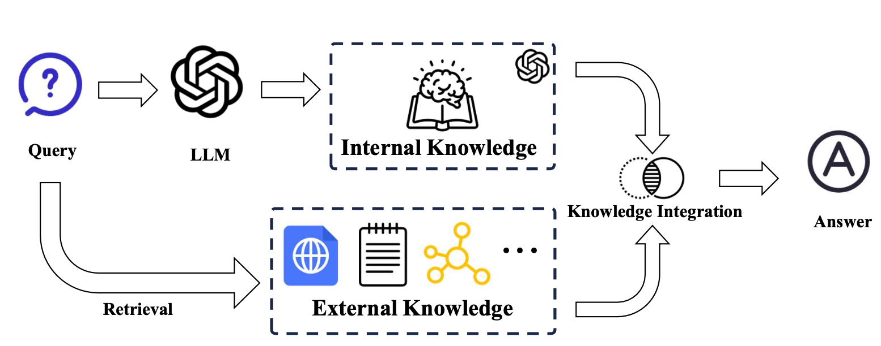
Overview OF RETRIEVAL-AUGMENTED GENERATION
y = f ( x , g ( x ) )
内部知识：LLM 利用其内部知识处理查询
外部知识：根据查询检索外部知识，“去噪”（Denoising）和“推理”（Reasoning）
知识集成：结合内部和外部知识生成最终答案，输入层、中间层、输出层整合
Notes:
检索：从外部知识库中获取相关信息的任何过程都可以视为检索，不论知识的模态、存储格式或结构如何。
生成：核心在于“去噪”（Denoising）和“推理”（Reasoning）
去噪的主要任务是从检索到的知识中筛选出不相关或矛盾的信息，确保只有可靠且相关的信息对生成过程产生影响。
推理使得模型能够有效地从多个来源合成信息，建立逻辑联系，并生成有依据的输出。
输入层整合将检索到的文档直接与原始查询串联，输入到模型中，允许模型同时处理查询和外部知识。
输出层整合在模型的 logit 层融入检索到的知识，以校准模型的最终预测，特别有效于提高输出的准确性。
中间层整合将外部知识融入模型的隐藏层状态，在生成过程中实现内部知识与外部知识之间的更细致的交互。

Slide 5
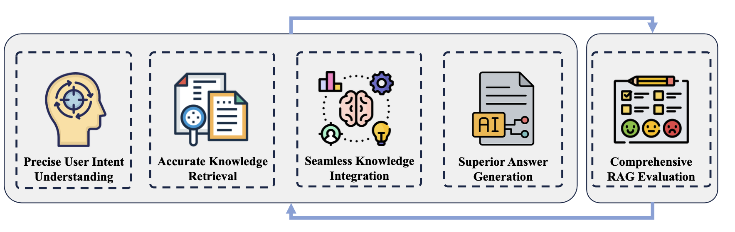
FUNDAMENTALS AND OBJECTIVES OF RAG
意图理解：文本建模（text modeling）、查询重写（query rewrite）和意图聚类（intent clustering）
知识检索：倒排索引（inverted index）、近似最近邻搜索（Approximate Nearest Neighbor, ANN）以及可扩展的向量、表示方法实现数据快速访问，外部知识源处理非结构化知识，精确率（precision）和召回率（recall）的平衡
知识整合：内部外部知识冲突：冲突消解（conflict resolution）与知识验证（knowledge validation）知识对齐、时效性
答案生成：检索信息与语言生成能力结合：交叉验证和信息核查策略。
综合评估指标：检索与生成 双重维度的综合性指标评价体系（定量指标与定性分析、用户主观感受）
Notes:
知识检索：高精准率有助于减少无关内容的引入，降低生成阶段的噪声干扰；而高召回率则确保覆盖尽可能全面的相关信息，尤其对于需要深入理解的任务至关重要。实现这一平衡往往依赖于检索算法的精调与相关性反馈机制的有效利用。
知识整合：主要挑战之一在于如何确保模型能够准确理解和利用所检索的信息，同时避免引入事实错误或语义不一致。这通常需要将多样的数据类型（如文本片段、结构化数据等）融合为统一表示，以适配 LLM 的处理能力。
综合指标评估：传统的生成类评估指标，如 BLEU[^181] 和 ROUGE[^138]，主要通过与参考文本的对比来衡量生成内容的质量。然而，这类指标往往难以充分反映检索模块的有效性，而后者在决定生成内容的相关性与准确性方面起着关键作用。因此，RAG 的评估框架需引入双重维度的综合性指标体系，即同时评估检索性能（如精准率、召回率、F1 分数[^256]）与生成质量（如连贯性、流畅度、事实正确性）等方面。构建这种全面的评估体系本身就具有高度复杂性，需要在定量指标与定性分析之间取得平衡，以全面反映系统的整体表现。

Slide 6
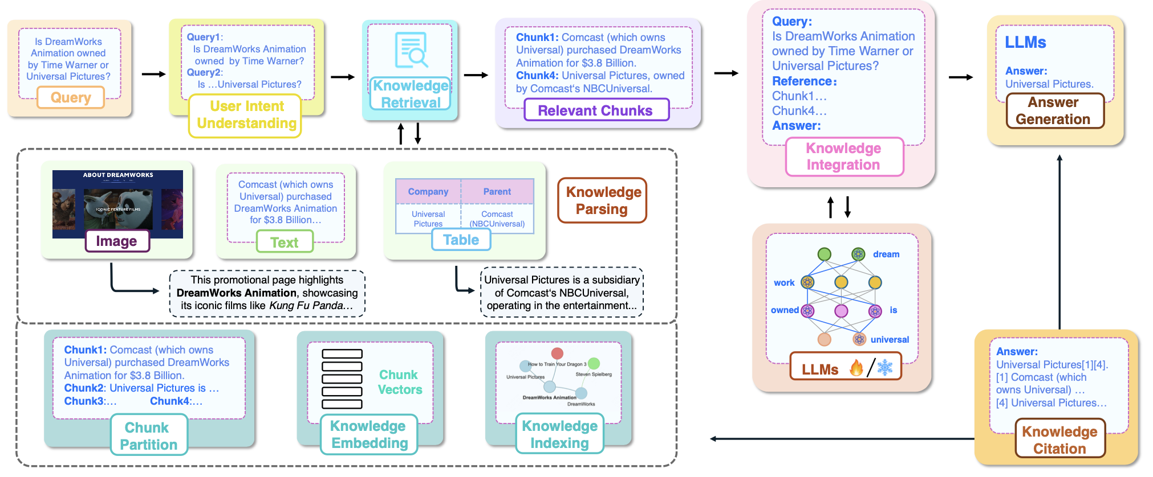
BASIC RAG APPROACHES
基础的 RAG 方法通常包含多个关键步骤：用户意图理解、知识源解析、知识嵌入、知识索引构建、知识检索、知识整合、答案生成与知识引用

Slide 7
User Intent Understanding
查询分解（query decomposition）
多步推理（multi-step reasoning）组合推理（compositional reasoning）
1.least-to-most prompting: 将复杂问题拆解为由浅入深的子问题，逐步引导模型解决任务(SCAN)
2.Self-Ask:“自问自答”的策略，让模型主动生成并回答后续问题
3.链式验证（Chain-of-Verification, CoVe）:让模型对自身回答进行独立的事实验证，提高答案可信度
4.SearChain（搜索式链推理）:将信息检索（IR）直接整合进推理过程中,对每一步查询结果验证
查询重写（query rewriting）
1.Rewrite-Retrieve-Read（RRR） ：使用大语言模型生成并优化查询，在检索前完成语言重构。
2.Step-Back Prompting: 引导模型从具体问题中抽象出高层次概念，具象到抽象的认知过程(STEM推理)
Notes:
高质量的查询是检索有价值知识的前提。由于用户的意图往往具有模糊性和不完整性

Slide 8
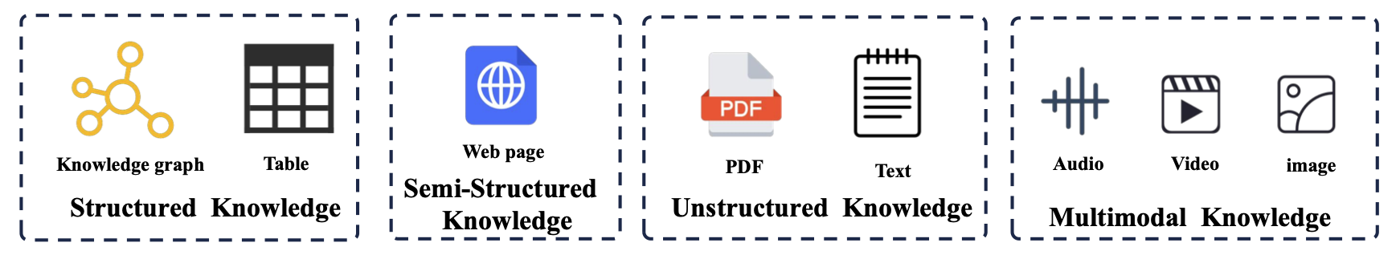
Knowledge Source and Parsing
Utilization of Structured Knowledge：（KG）
1.GRAG 方法通过跨文档检索图状文本子图，提升了信息检索效率；
2.KG-RAG引入 Chain of Explorations (CoE) 算法，有效提升了知识图谱问答（KGQA）中的导航能力；
3.GNN-RAG利用图神经网络（GNN）对图谱中的信息进行检索与建模，在进入 LLM 处理前显著增强推理能力；
SMART-SLIC、KARE、ToG 2.0和 KAG 等在医学、教育、法律等领域显著提升了知识检索的准确性与效率。
Extraction of Semi-Structured Knowledge：（Html）
Beautiful Soup、html5ever、htmlparser2、Fast HTML Parser
Notes:
将知识图谱整合进 RAG 系统也面临以下挑战：
如何从大规模知识图谱中高效定位并提取相关子图；
随着知识图谱规模扩大，带来的可扩展性问题；
如何将结构化数据与 LLM 所擅长的非结构化语言处理进行有效对齐。

Slide 9
Knowledge Source and Parsing
Parsing of Unstructured Knowledge：（PDF）
1.Levenshtein OCR、GTR等使用OCR技术提取文本 结合布局分析还原空间结构
2.GPTPDF借助视觉模型将复杂元素（如表格、公式）转化为结构化 Markdown，具备大规模处理的成本优势；
3.Marker强调保留文档结构的同时去除噪声，适用于学术场景下的科学论文处理；
4.PDF-Extract-Kit提供包括公式识别、版面检测在内的高质量内容提取能力；
5.Zerox OCR将 PDF 页面转为图像，并结合 GPT 模型生成 Markdown，有效应对复杂文档结构；
6.MinerU是一体化方案，支持标题与表格结构的保留，并兼容损坏 PDF 的 OCR；
Integration of Multimodal Knowledge：
CLIP 模型、Wav2Vec 2.0、CLAP、ViViT
Notes:
将知识图谱整合进 RAG 系统也面临以下挑战：
如何从大规模知识图谱中高效定位并提取相关子图；
随着知识图谱规模扩大，带来的可扩展性问题；
如何将结构化数据与 LLM 所擅长的非结构化语言处理进行有效对齐。

Slide 10
Knowledge Source and Parsing

Slide 11
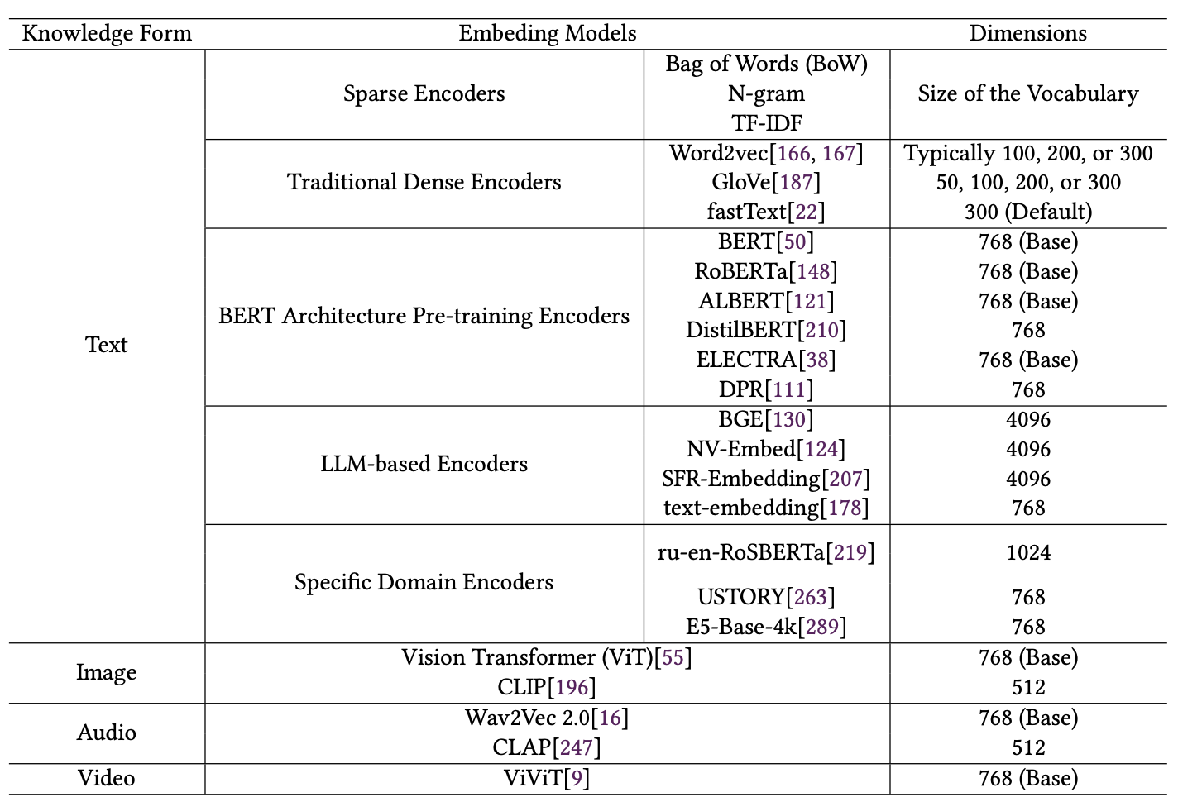
Knowledge Embedding
1.MTEB：涵盖 113 种语言、457 个模型，在检索、重排序等任务上进行全面评估；
2.C-MTEB：聚焦中文嵌入能力评估；
3.LongEmbed：针对长文本语境下的检索能力；
4.SEB：用于多语言文本嵌入的综合评估；
5.AIRBench：专为 RAG 任务设计，评估在法律、医疗、新闻等多领域的检索与重排序性能。
Notes:
面对丰富的模型选择，如何选用合适的嵌入模型与向量存储方式，成为实际部署中的关键问题。为此，多个基准体系提供了系统化的评估支持：
5.3.2 文本嵌入模型（Text Embedding Models）
在基于查询检索文本分块的过程中，系统依赖于查询向量与分块向量之间的相似度计算（例如余弦相似度）来完成相关匹配。因此，能否准确地将分块映射为语义表达丰富的向量表示，是提升检索性能的关键因素之一。
传统嵌入方法如 词袋模型（Bag of Words, BoW） 虽强调词频统计，但忽略语法结构；N-gram 方法在一定程度上捕捉了语言结构信息，却面临维度高、泛化性差的问题；TF-IDF 模型结合了词频与词语重要性，但仍受限于高维稀疏表示，难以完整建模语义信息。这些传统方法整体上缺乏对语义上下文的建模能力。
相较之下，现代词嵌入方法多基于深度学习，典型模型包括 word2vec[^166,^167]、GloVe[^187] 与 fastText[^22]，它们通过上下文、词共现关系或词根变体等方式进行词语编码，较传统方法取得显著改进。但这类嵌入仍为静态表示，无法根据不同语境动态调整词义。
Transformer 架构的引入[^234]极大推动了语义建模能力的发展，尤其是 BERT[^50] 及其衍生模型，如 RoBERTa[^148]、ALBERT[^121] 和 DPR[^111]，在文本理解与信息检索任务中展现出卓越性能。原始 RAG 系统[^127] 即采用 DPR 实现文档级别的向量化检索。
当前，大语言模型（LLMs）已主导了嵌入建模方法的发展。这些模型拥有数十亿参数，训练于大规模语料，具备更强的语义理解与上下文推理能力。代表性模型包括：
BGE[^130]：在多语言基准测试中表现优异，能够有效编码语义丰富的查询；
NV-Embed[^124]：在 Massive Text Embedding Benchmark（MTEB）[^170] 中创造多项任务最高成绩；
SFR-Embedding[^207]：展现出跨任务嵌入能力。
除了通用模型，针对领域定制的嵌入模型也逐渐兴起，以更好支持 RAG 在专业场景下的应用：
ru-en-RoSBERTa[^219] 面向俄语语言处理任务；
WE-iMKVec[^116] 专注于医疗文本的嵌入建模；
USTORY[^263] 用于新闻话题的相关性识别；
E5-Base-4k[^289] 探索长上下文检索场景下的编码策略。
这些模型通过微调适配特定领域任务，使得 RAG 系统在专业应用中能够实现更优性能。
面对丰富的模型选择，如何选用合适的嵌入模型与向量存储方式，成为实际部署中的关键问题。为此，多个基准体系提供了系统化的评估支持：
MTEB[^170]：涵盖 113 种语言、457 个模型，在检索、重排序等任务上进行全面评估；
C-MTEB[^250]：聚焦中文嵌入能力评估；
LongEmbed[^289]：针对长文本语境下的检索能力；
SEB[^60]：用于多语言文本嵌入的综合评估；
AIRBench[^14]：专为 RAG 任务设计，评估在法律、医疗、新闻等多领域的检索与重排序性能。
在实际应用中，常用的向量数据库包括 FAISS、Milvus 和 Pinecone，它们支持高维向量的高效存储与快速相似度检索。这些数据库与 RAG 系统集成后，能够显著提升在大规模语料库中的检索效率与准确性。

Slide 12
Knowledge Indexing
Structured Index：
表格或关系型格式，REALM广泛采用文本倒排索引，Table RAG 则引入表格特定的索引结构
Unstructured Index：
向量索引（vector indexing）： Naive RAG、ANCE 以及 G-retriever，
图索引（graph index）：
1.ToG直接将知识图谱作为索引结构；ToG 2.0在图谱基础上进一步融合了非结构化文本；
2.Graph RAG利用大语言模型抽取实体与关系作为图属性，并将图划分为子社区,每个社区生成摘要用于检索；
3.RAPTOR则构建多层次摘要树，通过递归嵌入、聚类和摘要生成增强对长文档的整体理解；
4.GRAFT-Net与 PullNet将文本语料与知识图谱融合构建异构图，再提取子图以完成问答任务；在图建立后，可使用多种图检索算法（如 BFS 或 HNSW）进行高效检索。
Hybrid Index：
ColBERT首先使用倒排索引快速筛选相关文档，然后通过向量索引计算查询与候选文档之间的语义相似度，从而实现高语义精度与高检索效率的双重保障。

Slide 13
Knowledge Indexing
向量索引（vector index）:
1.Chroma 采用分布式架构，具备良好的横向可扩展性，适用于大规模向量存储；
2.Faiss 在相似度搜索方面表现优异，提供针对最近邻检索任务的优化索引构建方法；
3.Weaviate 则结合图结构与机器学习模型，不仅支持结构化数据建模，还能实现高效的向量存储与相似度检索。
图索引（graph index）：
1.JanusGraph 与 HugeGraph 等支持 Gremlin 查询语言，适合构建和操作复杂图结构；
2.Neo4j 是目前应用最广、最具代表性的图数据库，采用 Cypher 查询语言，在图数据存储与语义关系检索中具有良好表现。

Slide 14
Knowledge Retrieval
Retrieval Strategies：
稀疏检索（sparse retrieval）：BM25、TF-IDF与 Query Likelihood 。uniCOIL、TILDE和 SPLADE
稠密检索（dense retrieval）：
1.DPR（Dense Passage Retrieval）与 ANCE（Bert-based）
2.Llama2Vec 结合两个无监督预训练任务（EBAE 与 EBAR），使 LLM 能适配稠密检索任务；
3.RepLLaMA对 LLaMA 模型进行微调，使其具备对长文档的整体表示能力，用于高效的文本检索。
混合检索（hybrid retrieval）：RAP-Gen、BlendedRAG、BASHEXPLAINER
Search Approaches：
最近邻搜索（Nearest Neighbor Search, NNS）
近似最近邻搜索（Approximate Nearest Neighbor Search, ANNS）:基于哈希（Hash-based）基于树结构（Tree-based）：基于图结构（Graph-based）基于量化（Quantization-based）
Notes:
检索的核心目的是根据输入查询，识别并提取最相关的知识内容。具体而言，任务通常是利用某种相似度函数，从知识库中检索出前 top-k 个最相关的文本分块。
稀疏检索策略依赖稀疏向量表示，通过词项匹配方式实现文档或分块的检索。BM25[^204]、TF-IDF[^205] 与 Query Likelihood 模型[^120]，这些方法基于词频和逆文档频率等指标来估计文本与查询的相关性。尽管这些方法较为简单，但由于其计算效率高，在 RAG 系统中依然被广泛应用。近年来，也有研究尝试将 Transformer 语言模型用于稀疏检索，如：
uniCOIL[^139]、TILDE[^290] 和 SPLADE[^68] 等模型将文本编码为高维稀疏向量，在保持词袋特性的同时，提升了语义表达能力。
稠密检索策略将查询与文档共同嵌入至低维向量空间，再通过点积或余弦相似度度量其相关性。
最近邻搜索（Nearest Neighbor Search, NNS）
最直接的 NNS 方法是穷举搜索（brute force），即遍历数据库中所有向量，逐一计算其与查询向量的距离，并选出最相似者。尽管该方法准确率高，但计算开销极大，在大规模数据集上并不实际。为了解决这一问题，研究者提出了多种基于树结构的优化方法
ANNS 在准确性、速度与内存开销之间实现平衡，因而尤其适用于大规模与高维数据场景[^84]。主要方法包括以下四类：基于哈希（Hash-based）基于树结构（Tree-based）：基于图结构（Graph-based）基于量化（Quantization-based）

Slide 15
Knowledge Integration
输入层整合（Input Layer Integration）：
文本级整合（Text-level Integration）：Reranking、加权过滤
特征级整合（Feature-level Integration）
中间层整合（Intermediate Layer Integration）基于注意力机制的整合方法
1.RETRO 模型引入了跨注意力模块（cross-attention module），将检索到的信息与模型中间表示进行融合，提升生成质量；
2.TOME 模型设计了Mention Memory 机制，将外部知识以实体表示的形式存储与调用，使 Transformer 架构能够灵活访问知识；
3.LongMem框架使用自适应残差网络（adaptive residual network）进行记忆检索，通过注意力机制高效调用长期记忆中的相关信息。
输出层整合（Output Layer Integration）
1.集成式整合（Ensemble-based Integration）
2.校准式整合（Calibration-based Integration）
Notes:
文本级整合最常见的做法是：将检索到的 top-k 文档直接拼接至原始查询之后作为模型输入。为减少低质量信息干扰，并更好地发挥 LLM 的上下文学习能力，有些方法[^76,^133]对分块进行重排序（reranking）以优先保留相关性更高的内容；另一些方法[^8,^154]则采用加权过滤策略以去除无关信息。
特征级整合则关注在输入的向量表示层面完成融合。与文本拼接不同，该方法[^46,^96]将原始查询与检索内容分别转换为向量表示（如稠密向量或稀疏向量），再一同送入模型。这种方式在特征层面进行操作，提供了更高的灵活性与表达能力，有助于增强整合效率。
中间层：加权嵌入整合（weighted embedding integration）：这类方法[^67]为检索到的 top-k 文档嵌入学习一个加权系数，随后将其加权相加，以融合至模型的中间层表示中。

Slide 16
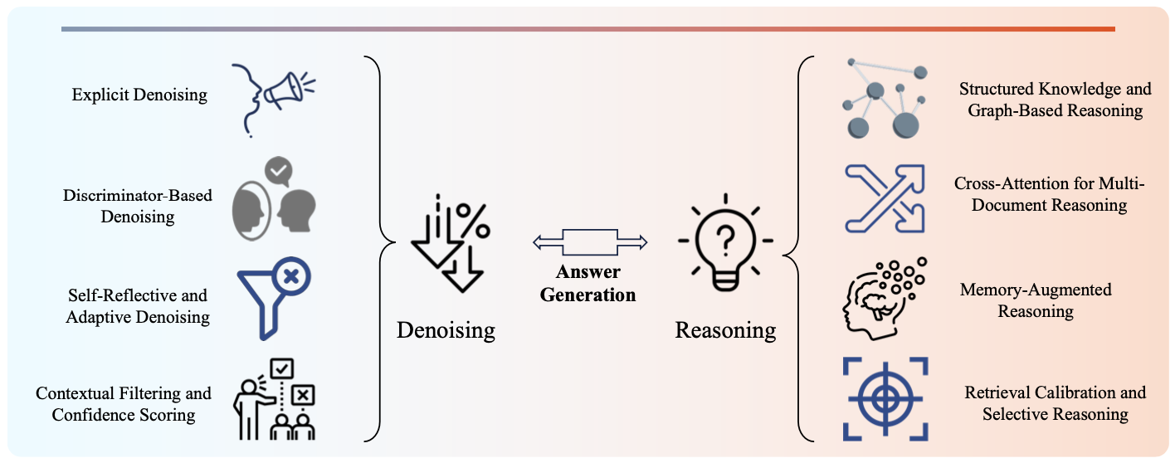
Answer Generation
Notes:
. RAG 使用的答案生成策略，包括去噪和推理。

Slide 17
Answer Generation-Denosing
显式去噪（Explicit Denoising Techniques）：
1.InstructRAG引入了推理生成（rationale generation）机制，要求模型在生成最终答案前输出一段中间推理，以阐明每条检索文档的相关性，从而引导模型聚焦于更准确、上下文契合的内容；
2.REFEED 框架则利用大型语言模型对初步生成的答案进行事实核查与迭代修正，逐步剔除无关或虚假的信息，从而提高答案的可靠性。
判别器驱动去噪（Discriminator-Based Denoising）：
COMBO 框架将生成段落与检索段落两两配对，借助预训练判别器评估其语义一致性与相关性，仅保留高一致度内容用于最终生成；
自反性与自适应去噪（Self-Reflective and Adaptive Denoising）
Self-RAG 引入自反性机制，允许模型对自身生成结果进行自我评价与修改，检测语义连贯性与事实正确性，从而动态剔除不可信信息；
Notes:
去噪的主要目的是减少大规模知识库检索过程中引入的无关、矛盾或误导性信息的影响。

Slide 18
Answer Generation-Reasoning
结构化知识与图推理（Structured Knowledge and Graph-Based Reasoning）：
Think-on-Graph 2.0提出了一种将知识图谱与非结构化文本相结合的框架，使模型能够在生成过程中基于实体之间的结构化关系进行推理
多文档交叉注意力推理（Cross-Attention for Multi-Document Reasoning）
RETRO 模型使用分块交叉注意力（chunked cross-attention），使生成模型能够有效聚焦于多个检索段落中的关键信息，在开放域任务中保持语义连贯性。
增强记忆式推理（Memory-Augmented Reasoning）
EAE和 TOME这类模型可在生成过程中动态存取与实体相关的上下文记忆；
分层与多轮推理（Hierarchical and Multi-Pass Reasoning）
Notes:
分层与多轮推理（Hierarchical and Multi-Pass Reasoning）
针对复杂的查询，分层推理或多轮推理机制可帮助模型实现逐步理解与迭代优化：
多轮推理模型[^193] 在每一轮处理检索信息的过程中不断优化对语义关系的理解，特别适用于涉及因果关系或时序依赖的任务；
类模型允许模型在获取新信息后“回访”先前内容，从而构建逐层深入的语义认知结构，有效提升回答的准确性与一致性。

Slide 19
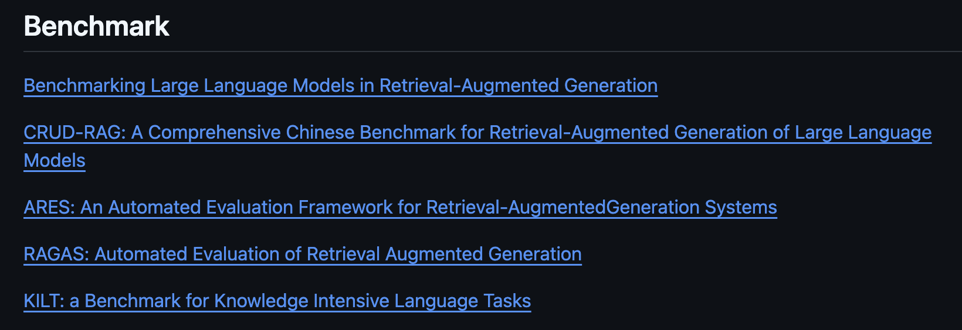
Benchmark

